Slide 1
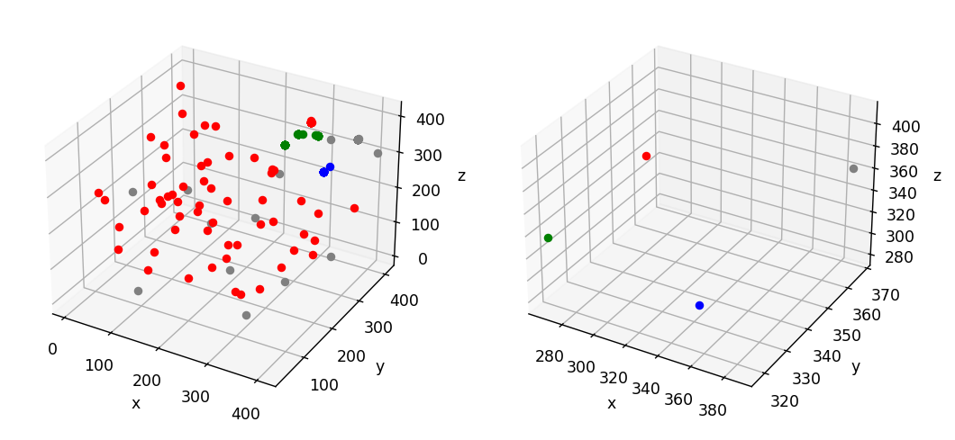
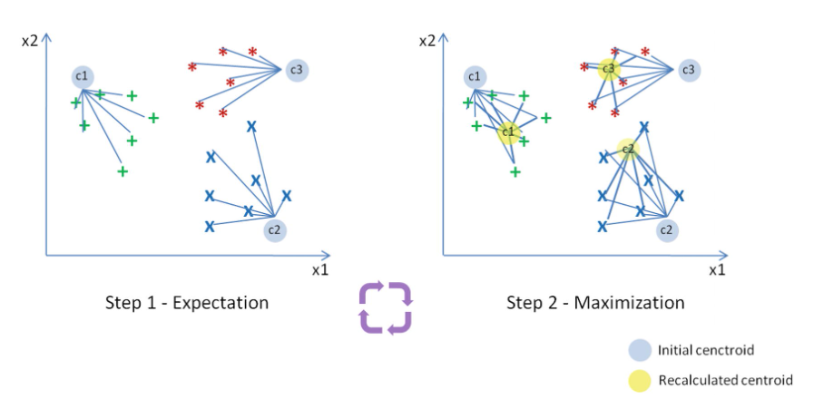
Tietoliikenteen sovellusprojekti viikon 5 tehtävät K-means algoritmin opetus ja toteutus Pythonilla.

Slide 2
Opetusalgoritmin toimintaperiaate
Yllä olevassa kuvassa on näytetty opetusalgoritmin kaksi vaihetta jotka sinun tulee Pythonilla toteuttaa:
Step 1 = käydään koko opetusdata läpi ja mitataan yhden datapisteen x,y,z etäisyys kaikkiin 6:een (alussa arvottuun) keskipisteeseen. ”Annetaan” mittauspiste voittajakeskipisteelle (= sille, mihin oli lyhin etäisyys).
Step 2 = lasketaan kaikille 6 keskipisteelle uusi arvo voitettujen mittauspisteiden avulla. Jos joku keskipiste ei voittanut stepissä 1 yhtään mittauspistettä, niin tuon keskipisteen arvo arvotaan uudelleen.
Steppejä 1 ja 2 toistetaan niin monta kertaa, että keskipisteet eivät enää liiku. Opetus on siis valmis ja tuloksena syntyneet 6 keskipistettä x,y,z arvoineen kirjoitetaan keskipisteet.h tiedostoon kaksiuloitteiseen taulukkoon siten, että opetuksen tulosta voidaan helposti hyödyntää viikon 6 luokittelijan toteutuksessa.

Slide 3
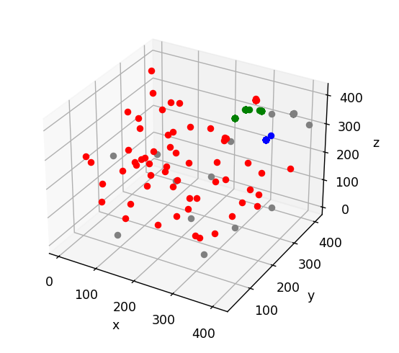
Algoritmin toteutus vaiheittain
Käytetään algoritmin toteutukseen aluksi tehtävässä annettua pytty.log tiedostoa (ylänurkan kuva on piirretty tuon tiedoston datasta). Luetaan tiedoston sisältö muuttujaan esim np.loadtxt komennon avulla. Tiedostossa on 10 kpl x,y,z mittauksia neljästä eri suunnasta joten yhteensä tiedostosta pitäisi löytyä 40 mittaustulosta.
Opetellaan visualisoimaan data ylänurkan kuvan tyylisesti 3D kuvana. Piirretty kuva lisätään githubiin readme dokumenttiin K-means algoritmin vaiheita kuvaavaan selostukseen. Tämä on siis ensimmäinen vaihe, jossa näytetään minkälainen datasetti on ennen datan luokittelua 4:ään eri ”kasaan”.
HUOM1: Sinun tulee lopulta toteutta opetusalgoritmi 6-Means eli luokittelija, joka luokittelee mittausdatan 6 eri luokkaan. Eli jos ja toivottavasti kun, varmistat opetusalgoritmisi toiminnan ensin tuolla putty.log tunnetulla datalla, jossa on VAIN 4 suuntaa, niin tee koodistasi sellainen, että opetusalgoritmi on helposti muutettavissa luokittelemaan 4:stä 6:een luokkaan.
HUOM2: Kannattaa varmaan lähteä liikkelle toteuttamalla python aliohjelma, joka osaa laskea kahden 3D-pisteen x1,y1,z1 vs x2,y2,z2 etäisyyden. Ja sen jälkeen kannattaa miettiä minkälaisessa taulukossa pidetään tallessa step1:n voittajat, joista stepissä 2 lasketaan uudet keskipisteet.

Slide 4
Ja jos et edellisten selitysten perusteella päässyt alkuun, niin seuraavilla kalvoilla on sitten vieläkin yksityiskohtaisempia ohjeita, mutta koeta ensin ihan omalla tyylillä!

Slide 5
Algoritmin toteutus vaiheittain jatkuu
Valmistelevia vaiheita ennen varsinaista algoritmin toteutusta:
Selvitetään tiedostosta luetusta datasta kuinka monta x,y,z kiihtyvyysanturi arvojen ”triplettiä” tiedostosta löytyy ja talletetaan tuo tieto esim muuttujaan numberOfRows.
Määritellään algoritmissa tarvittavia datarakenteita (keskipisteet):
Keskipisteet, joita on 4 kpl ja kullakin keskipisteellä on x,y,z komponentti. Tämä data voidaan siis pitää esim 4 riviä, 3 saraketta käsittävässä numpy matriisissa.
Arvotaan nämä 4 keskipistettä numpyn random.rand() funktion avulla siten, että arvottujen satunnaisten lukujen arvot ovat 0 ja suurimman x,y,z arvon välillä. Eli satunnaiset arvot skaalataan input datan mukaan.
Määritellään algoritmissa tarvittavia datarakenteita
centerPointCumulativeSum tulee olla keskipisteiden tapaan 4 riviä, 3 saraketta kokoinen numpy matriisi. Tähän summataan aina voittavalle keskipisteelle yhden datapisteen x,y,z komponentit
Counts tulee olla 1 riviä 4 saraketta kokoinen numpy matriisi ja tänne kasvatetaan aina voittavan keskipisteen datapisteiden lukumäärää yhdellä jokaisen voiton jälkeen.
Distances on myös 1 riviä 4 saraketta kokoinen numpy matriisi ja tähän talletetaan laskennan edetessä yksittäisen x,y,z pisteen etäisyys kaikkiin keskipisteet datarakenteessa oleviin 4 keskipisteeseen ja nuo 4 etäisyysarvoa talletetaan tähän muuttujaan.
Näillä datarakenteilla pärjätään. Piirretään data rakenteista kuvat ja dokumentoidaan kunkin muuttujan tarkoitus algoritmissa kommentoimalla muuttujat.

Slide 6
Algoritmin toteutus vaiheittain jatkuu…
Opetellaan laskemaan ns euklidinen etäisyys kahden 3D-pisteen välillä. Käytä esim np.linalg.norm funktiota. Ja tietysti keksit jotkut 2 kpl yksinkertaisia x,y,z pisteitä 3D-avaruudesta, joiden etäisyyden varmuudella tiedät tai osaat käsin laskea.
Toteutetaan kahden for luupin rakenne algoritmin ytimeksi:
Ulompi for luuppi ”kiertää” numberOfRows kertaa eli käsittelee kaikki tiedostosta löytynee datapisteet. Joka luupin kierroksella lasketaan sisäkkäisen luupin avulla tämän kyseisen datapisteen etäisyydet ja selvitetään tämän jälkeen minkä keskipisteen etäisyys oli pienin. Ja tuon pienimmän etäisyyden keskipisteen count arvoa kasvatetaan yhdellä ja centerPointCumulativeSum muuttujaan summataan x,y,z komponettien arvot.
Sisäkkäinen luuppi laskee yhden datapisteen etäisyyden kaikkiin 4 keskipisteeseen ja tallentaa tuloksen distances muuttujaan.
Tähän asti toteutettu koodi testataan itse keksityllä datalla siten, että tuloksesta on helppo päätellä onko koodi tehty tähän asti oikein.

Slide 7
Algoritmin vaiheittainen toteutus jatkuu
Tähän asti on siis saatu aikaan toiminnallisuus, missä algoritmin koodi:
Hakee tiedot putty.log tiedostosta
Määrittelee 4 satunnaista keskipistettä putty.log tiedoston datan mukaan skaalattuna.
Data käsitellään yhden kerran kahdessa for luupissa siten, että noiden toistorakenteiden jälkeen Counts muuttujassa on kullekin keskipisteelle tuon keskipisteen voittojen lukumäärä. Ja centerPointCumulativeSum muuttujasta löytyy kullekin 4:lle keskipisteelle x,y,z komponenttien kumulatiivinen summa
Seuraavaksi centerPointCumulativeSum ja count muuttujan avulla pitää laskea uudet keskipisteet. Huomaa jos joku keskipiste ei saanut yhtään ”voittoa” edellisessä vaiheessa, niin tälle keskipisteelle arvotaan uusi lähtöarvo.
Toteuta algoritmiin vielä yksi ulompi luuppirakenne, joka tekee tämän kalvon vaiheet 1 ja 2 esim 10 kertaa.
Toteuta edellisen kohdan luuppirakenteen sisälle jonkinlainen datarakenne, johon keräät keskipisteiden arvot jokaiselta iteraatiokerralta.
Visualisoi algoritmin suppeneminen kohti oikeita keskipisteitä plottaamalla tai tulostamalla edellisessä vaiheessa keräämäsi keskipisteiden arvot.
Testaa algoritmia. Algoritmin pitäisi aina päätyä tilanteeseen, missä kullekin keskipisteelle tulee 10 data pistettä. Kun algoritmi toimii varmasti, vie syntynyt koodi githubiin ja viimeistele readme dokumentin K-means algoritmikuvaus.

Slide 8
K-means algoritmin opetus omalla datalla
Lue mittaamasi kiihtyvyysanturidata tietokannasta ja muokkaa data siihen muotoon, minkä edellä tehty algoritmi vaatii.
Opeta algoritmia, kunnes keskipisteiden välillä ei tapahdu enää uusien opetuskertojen jälkeen muutoksia (esim se count arvo kullekin keskipisteelle pysyy samana opetuskerrasta toiseen).
Talleta opetetut keskipisteen myöhempää Arduino toteutusta varten. Vie algoritmin koodi ja talletetut keskipisteet tieto githubiin talteen.

Slide 9
Ylimääräisiä tehtäviä
Käytä koneoppimisen kurssin kotitehtävän 5 dataout.csv tiedostoa tai omaa mitattua dataa neuroverkon opettamiseen. Neuroverkon input_shape = 3 eli neuroverkolle annetaan x,y,z kiihtyvyysanturiarvot ja output layerillä on 4 luokkaa eli num_classes = 4. Toteuta neuroverkon opetus Googlen colabissa hyödyntäen koneoppimiskurssin kotitehtävän 7 esimerkkejä.
Talleta opetetun neuroverkon säätyneet parametrit joko muuttujaan tai tiedostoon ja toteuta pythonilla neuroverkon laskenta siten, että saat saman tuloksen omasta laskelmasta kuin model.predict() funktion avulla. Tämä tehdään siksi, että osataan lopulta toteuttaa neuroverkko Arduinolle C++ kielellä ja tätä python mallia käytetään referenssitoteutuksena. Tämän takia neuroverkon laskenta tulee tehdä pythonin for luuppien avulla eikä käyttäen numpyn matriisi operaatioiden avulla.

